Slide 1
«Развитие художественного восприятия обучающихся средствами скульптуры в детской школе искусств»
Преподаватель МБУДО «ДШИ»
обособленное структурное
подразделение «НДХШ»
Пингачева Людмила Алексеевна

Slide 2
Восприятие .
Художественное воспитание предпо­лагает не развитие у школьника ремес­ленных способностей, а становление
це­лостной личности на основе ее эстети­ческого опыта.

Slide 3
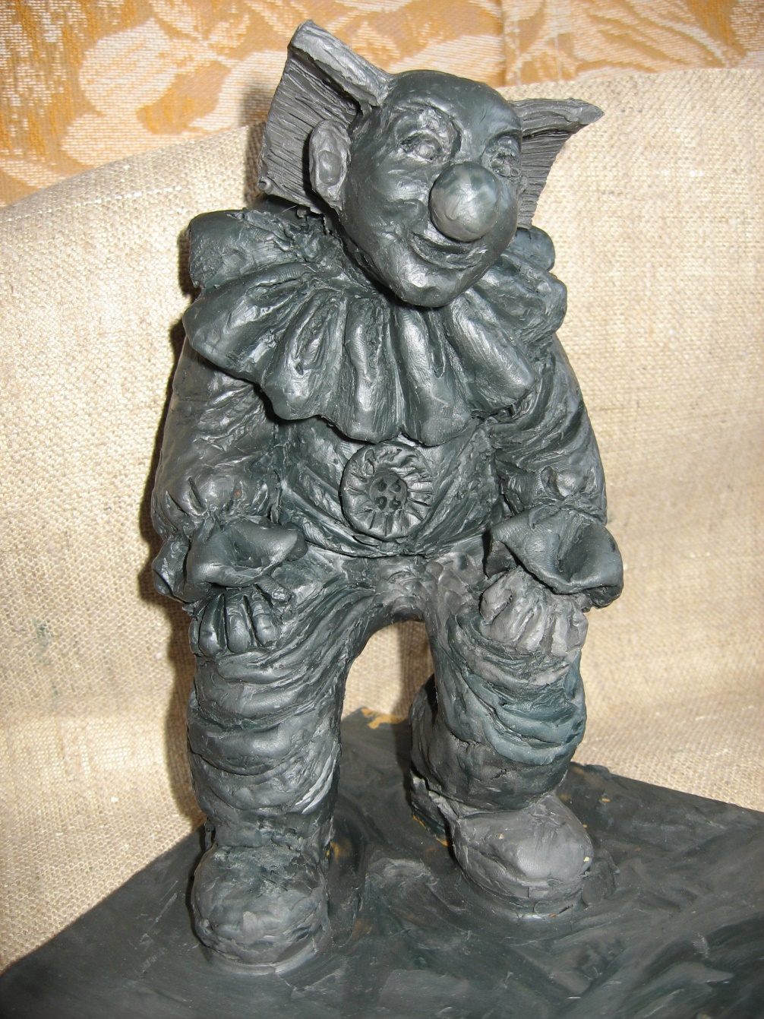

Slide 4
Развитие творческих способностей может иметь место лишь при наличии определенных условий, а также посред­ством соответствующих методов обуче­ния с учетом основных принципов
раз­вивающей деятельности, и, главное, дол­жно начинаться с раннего возраста.

Slide 5
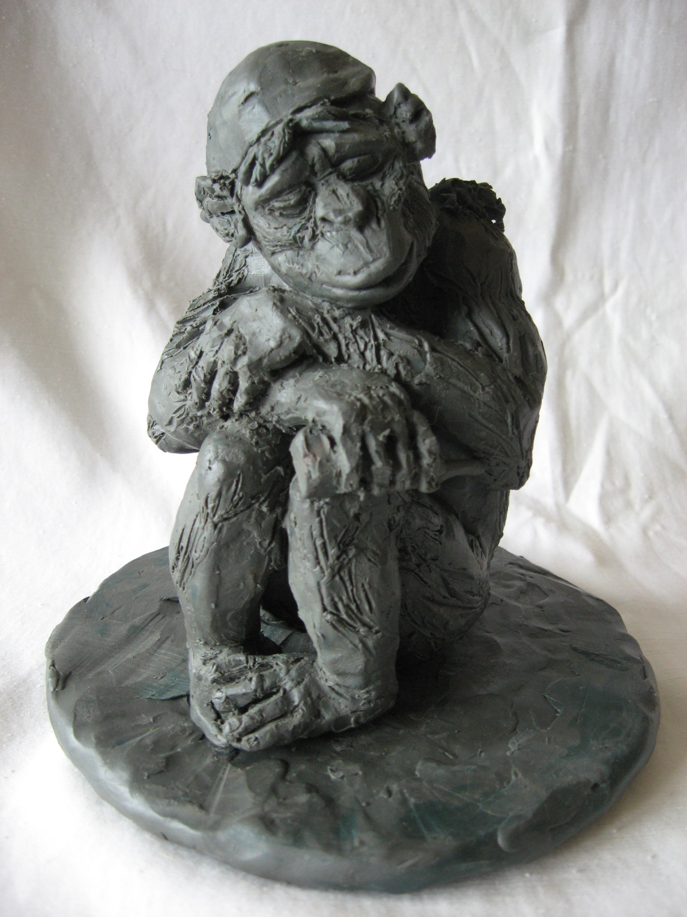

Slide 6
Творческой деятельностью мы
назы­ваем такую деятельность человека, кото­рая создает нечто новое, все равно бу­дет ли это созданное творческой дея­тельностью какой-нибудь вещью внешне­го мира или известным построением ума или чувства, живущим и обнаруживаю­щимся только в самом человеке или в его взаимодействии с окружающими.

Slide 7
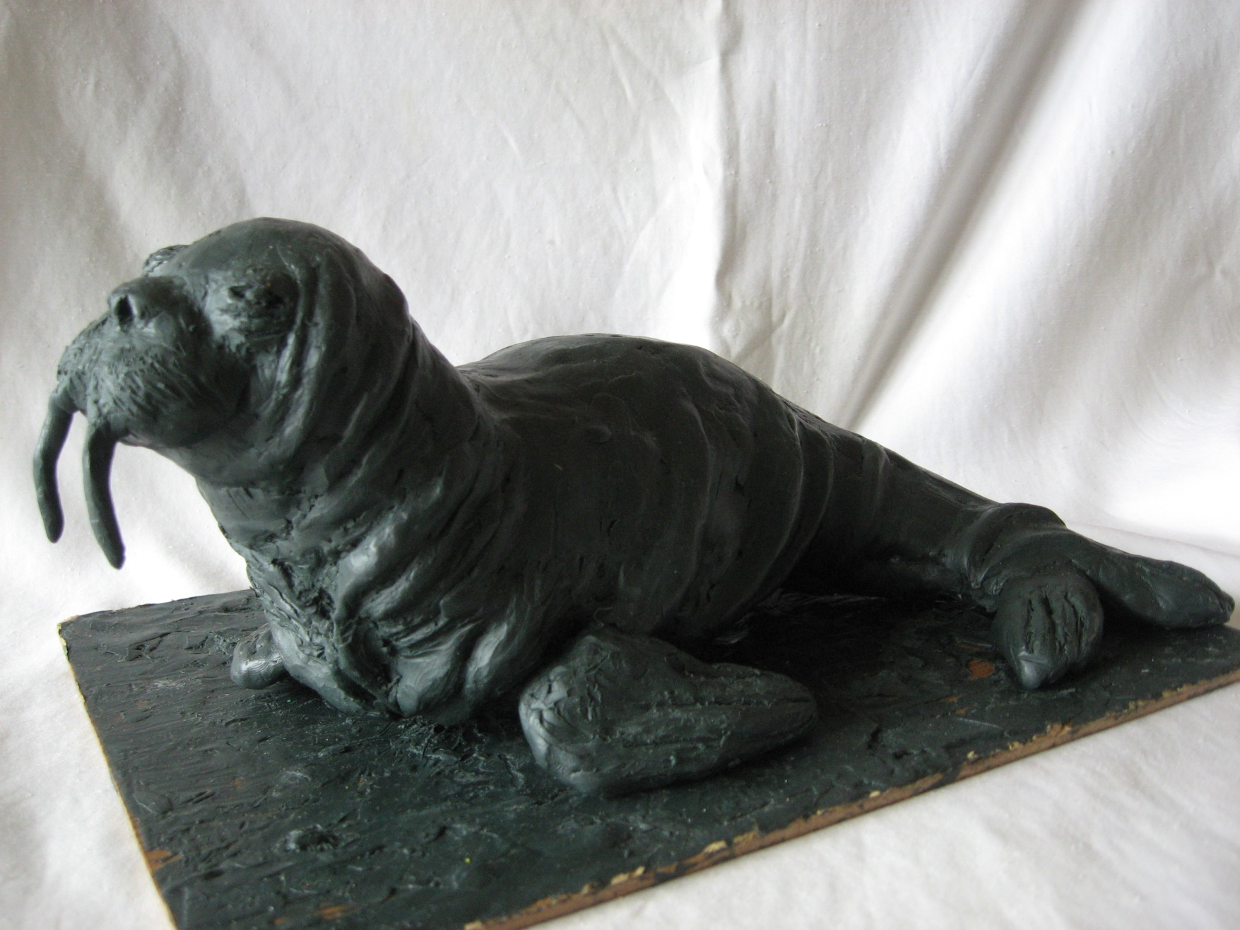

Slide 8
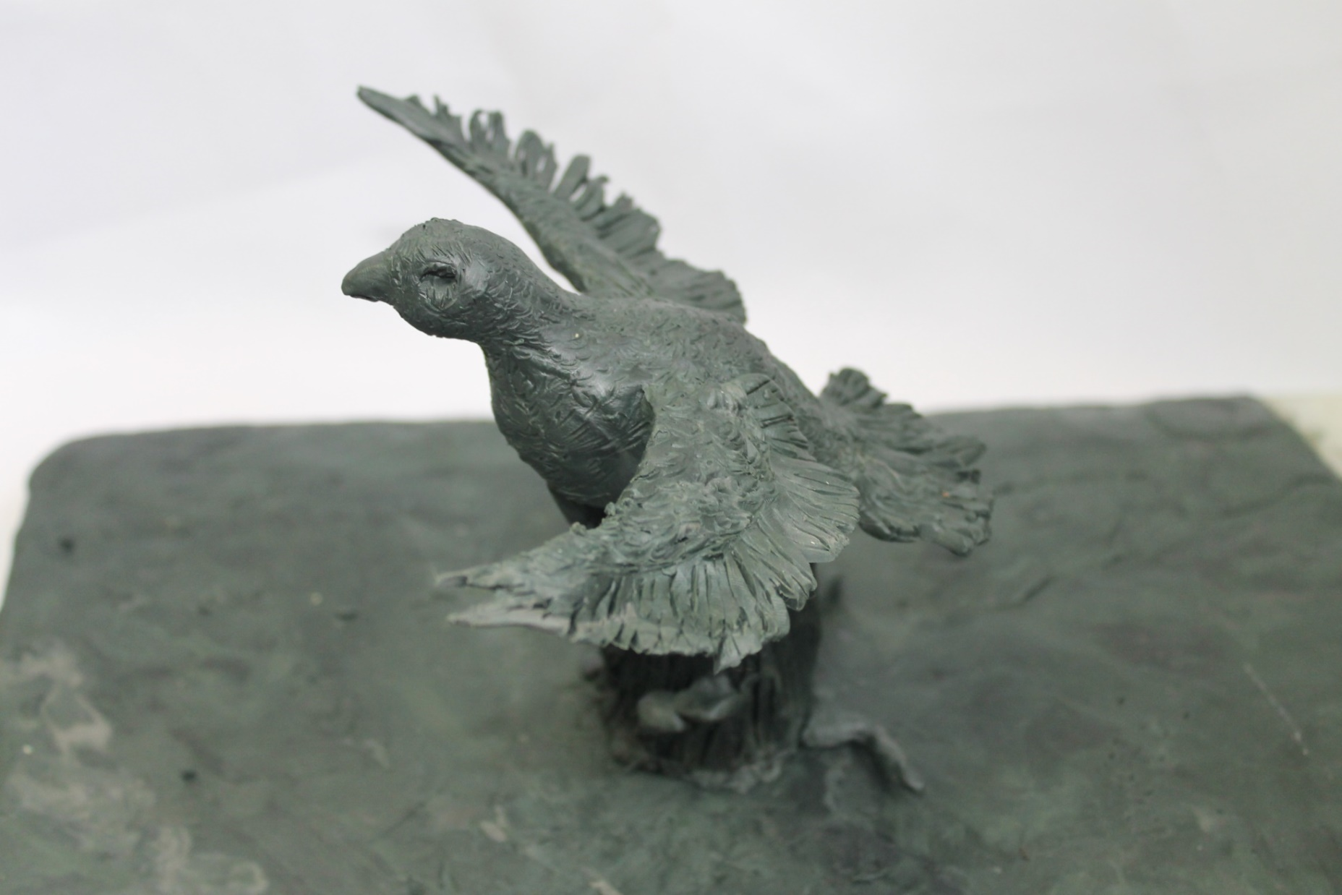

Slide 9
Особую роль в ряде предметов
изоб­разительного искусства занимают заня­тия скульптурой.
В семье изобразительных искусств скульптура играет ту же роль, как и арифмети­ка в математических науках. Это азбука представления о предмете. Это первое чтение, изложение предмета.

Slide 10
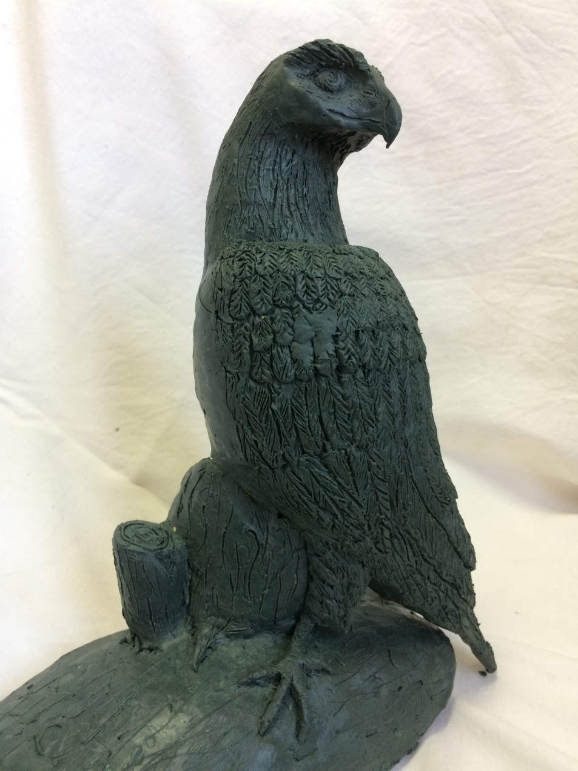
Основным принципом развивающе­го обучения на уроках по скульптуре явля­ется опора на самобытность, индивиду­альное различие, которые могут быть обусловлены и природными задатками и предшествующим опытом в данной
фор­ме деятельности.

Slide 11
Скульптура по своему характеру требует, с одной стороны, развитого восприятия, а с другой - сама совершенствует его. Считается, что ведущим в познавании предметов реального времени является зрительное восприятие, но на первых этапах становления образа мира у детей опорой для зрения является осязание предмета. В процессе лепки учащийся не только создает подобие реального
пред­мета, но и, гораздо полнее, чем при ри­совании, изучает, чувствует и пережива­ет его. При этом процессе особенно ак­тивно работает именно художественное восприятие, направленное на творческое преобразование действительности.

Slide 12
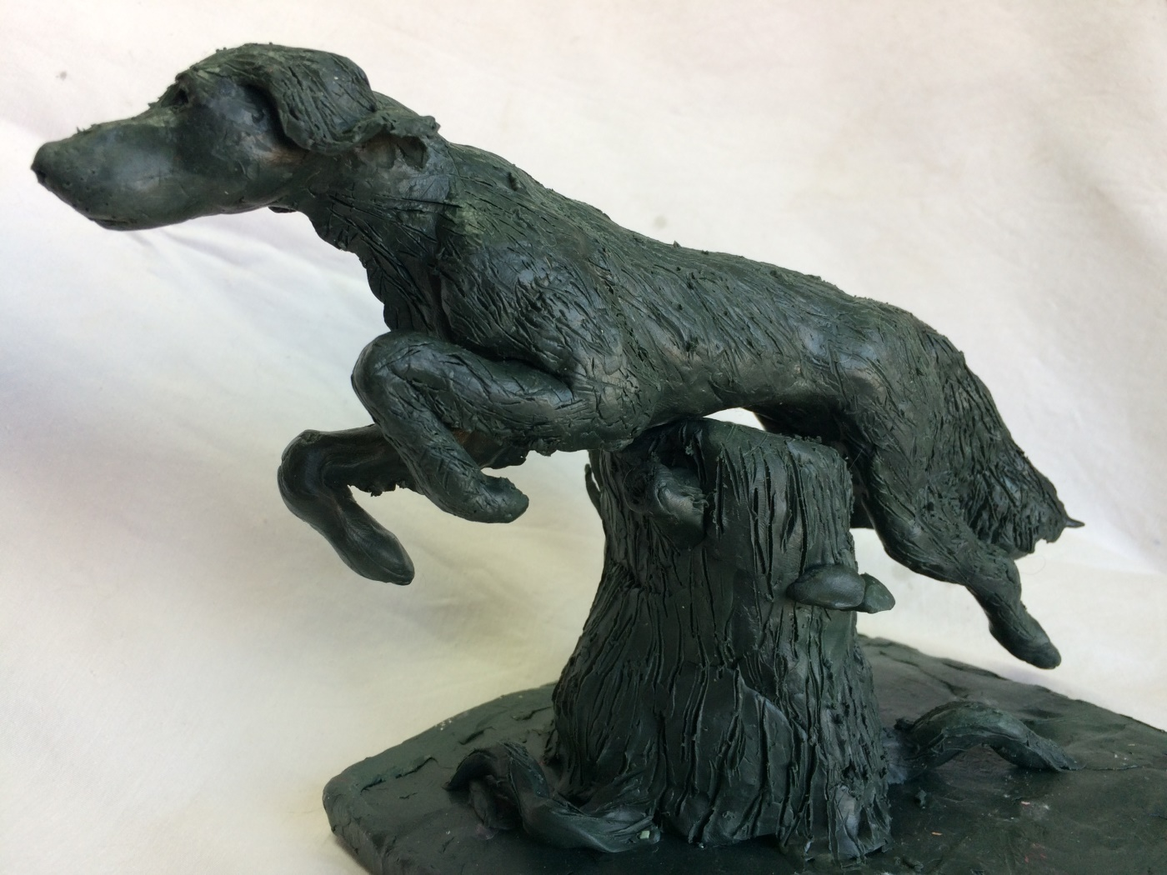
В процессе создания скульптурной композиции особенно необходимо суще­ствование первоначальной идеи (худо­жественной), которая и является задачей, которую в свою очередь необходимо ре­шить образно - пластически.

Slide 13
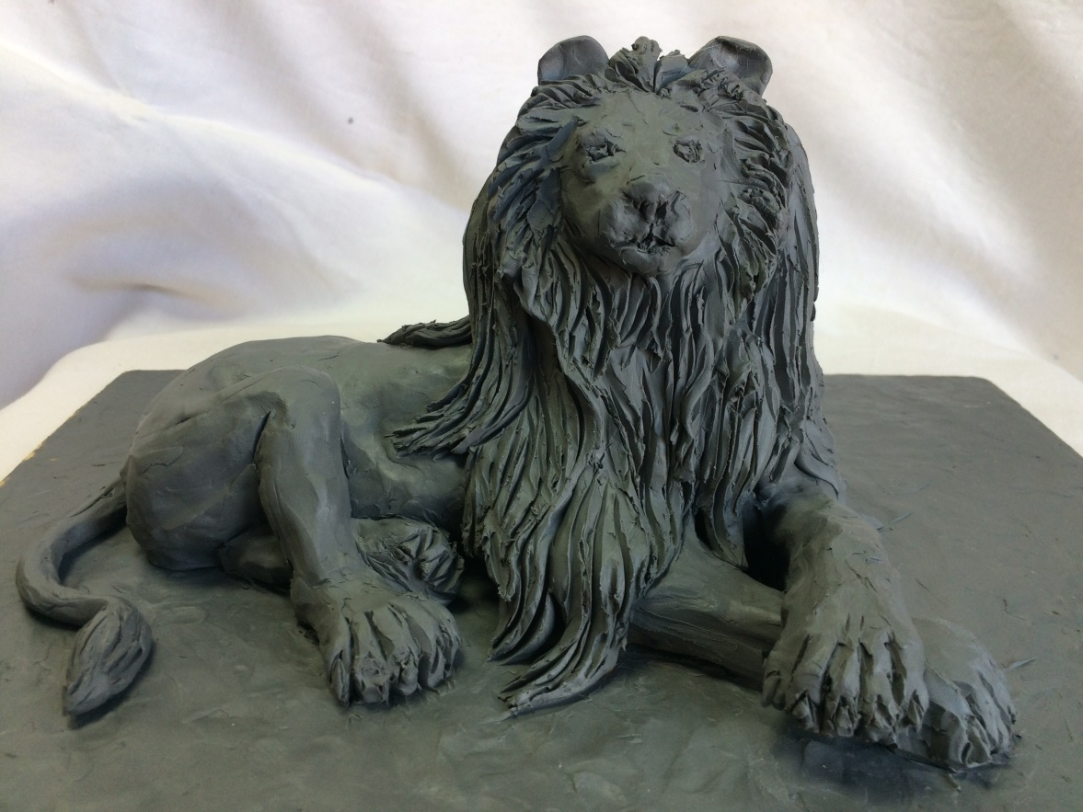
Задача педагога зак­лючается в постановке требования и удержания мысли учащихся в определен­ном направлении. Важным является так­же способность педагога найти способ вызвать интерес у ребят к теме и ее ре­шению.

Slide 14
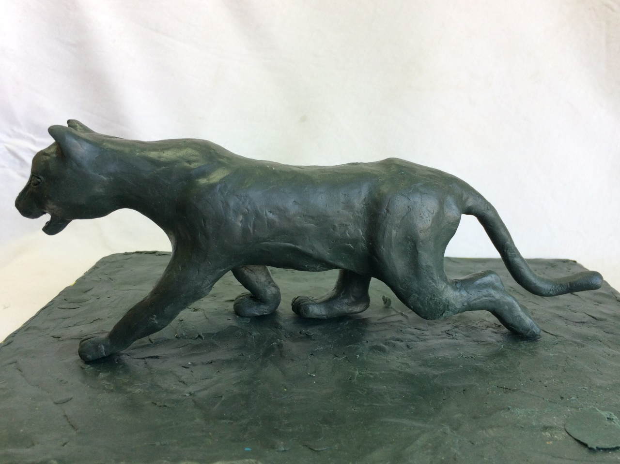
Способности развиваются тем ус­пешнее, чем чаще в своей деятельности человек добирается до потолка своих возможностей и постепенно поднимает этот потолок все выше и выше.

